Slide 1
Fisma ry : Benefit-app Sprint Review : Sprint 03.
Elias Helin, Erkki Tiili, Janne Puukko, Johannes Haapanen, Kaj Jansson, Kristin Luik, Oskari Aho ja Petteri Pinkkilä.

Slide 2

Päivän agenda
1. Sprint 3 projektinhallinta.
2. Backend.
3. Frontend.
4. Sprint 4 työt ja tavoitteet.

Slide 3
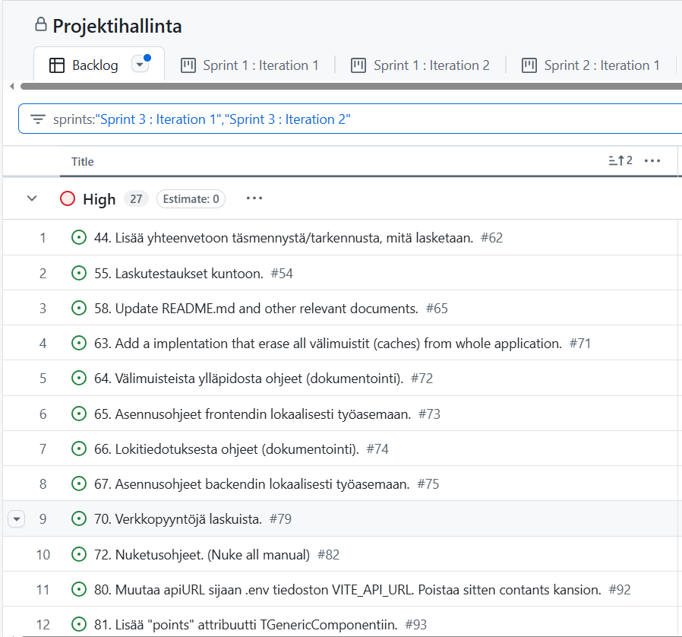
1. Sprint 03 projektihallinta
Tärkeimmät tavoitteet edellisen sprintin jälkeen:
Dokumentoida kaikki olennaiset projektista (mm. käytöönoppaat front-/backendistä, asennusohjeet, lokiohjeet, yms.).
Sisäänkirjautuminen ongelma ratkaistua.
Olennaiset toiminnot kuntoon kuten CSV-tuloste.
Live-versio käyttöönottoon.
Notes:
1. ​ Johdanto – Tämän työn tavoitteen ja esittelyt (1 sivu) (opintojakson ”Johdanto” –osuutta)
Muista merkitä lähteet Haaga-Helian ohjeistuksen mukaisesti!

Slide 4
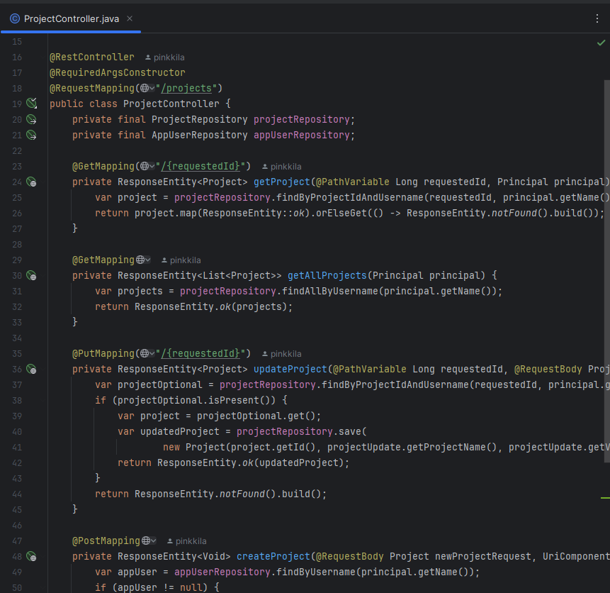
2. Backend
CRUD-endpointit projekteille
PUT- ja DELETE-endpointit käyttäjille
Testit edellä mainittuihin
Komponenttiin lisätty attribuutit valmistumisasteelle ja kommentille
Docker Image julkaistu AWS:ään. Pitää vielä säädellä.
Notes:
Katso Erkin WebSecurityConfig –tiedoston.

Slide 5
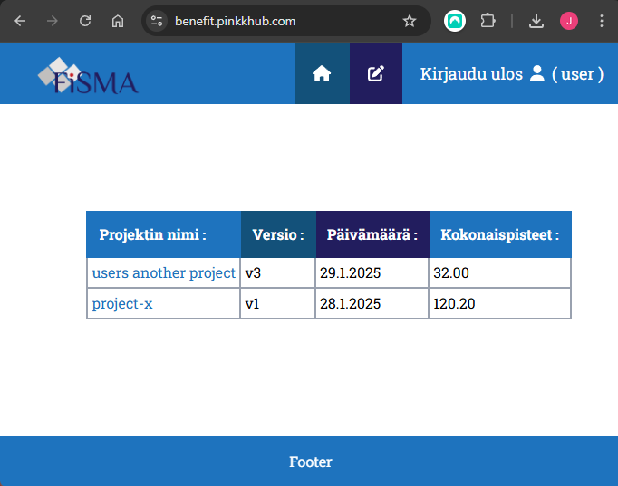
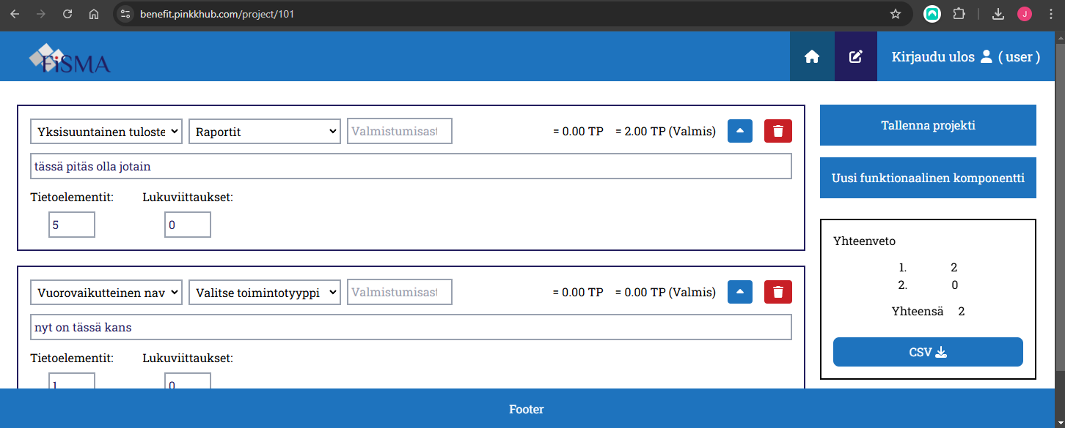
3. Frontend
Projektien yleisnäkymä
Headeriin ikonit napeille
Komponenttien CRUD-toiminnot
CSV-tuloste komponenttien datasta
Dokumentointia päivitetty
Julkaistu AWS:ään.
Notes:
Testaa Erkki & Johannes frontendia.
Placeholder: Yhteenveto toiminto ei täydellinen.

Slide 6
6. Sprint 04 työt ja tavoitteet.
Dokumentaatiot kuntoon
Välimuistin poiston implementointi
Unohtuneen salasanan palautus
Ehdotuksia, toivomuksia? * Frontendin CRUD uuden projektin luonti.

Slide 7
Kiitokset ryhmälleni kahden viikon työpanosta!

